Slide 1
TCP Protocol Optimization for HTTP Adaptive Streaming
Soutenance de thèse
Chiheb Ben Ameur
Salle Aurigny, IRISA, Rennes
17 décembre 2015
Notes:
Merci Madame et Messieurs les juries.
J’ai le plaisir de vous présenter mes travaux de recherches dans le cadre d’une thèse CIFRE intitulée: TCP Protocol Optimization for HTTP Adaptive Streaming » résultante d’une collaboration entre Orange Labs et IRISA.

Slide 2
HTTP Adaptive Streaming
Introduction Framework GW-shaping Combinations TcpHas Conclusion
Storage & Streaming
1
2
3
4
Chunk request
FULL HD
HTTP
encoding bitrate
HAS Player
Web Server
FULL HD
7
8
9
10
1
2
3
4
HD
Available bandwidth
HD
11
1
2
3
4
SD
5
6
SD
1
2
3
4
12
time
Figure 1: General description of HTTP Adaptive Streaming
Chiheb Ben Ameur Orange Labs – IRISA Rennes 17 décembre 2015
Notes:
Comme le titre l’indique, le contexte de notre travail est la technologie HTTP Adaptive Streaming. Cette technologie consiste à transcoder la vidéo originale vers de multiples niveaux de qualité et à la segmenter en petit segments de même durée de lecture, appelée chunks. Ces chunks seront demandés par le player HAS situé du côté du client en utilisant le protocole HTTP. le choix du niveau de qualité est une fonction de la bande passante estimée du ou des chunks précédents, comme la figure suivante le montre.
Ici, l’intelligence est localisée au niveau du player qui …

Slide 3
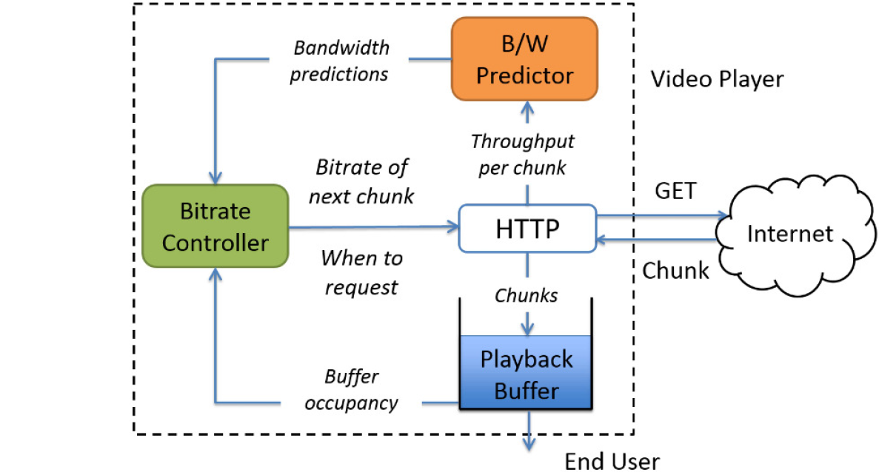
HAS player
Introduction Framework GW-shaping Combinations TcpHas Conclusion
Figure 2: Abstract model of common HAS player*
*YIN, X., SEKAR, V., AND SINOPOLI, B. Toward a principled framework to design dynamic adaptive streaming algorithms over http. In Proceedings of the 13th ACM Workshop on Hot Topics in Networks (2014), ACM, p. 9.
Chiheb Ben Ameur Orange Labs – IRISA Rennes 17 décembre 2015
Notes:
qui est doté d’un algorithme spécifique appelée bitrate controller. Il prend comme paramètres l’estimation de la bande passante du ou des chunks précédents ainsi que le niveau de remplissage du playback buffer afin de prendre la décision sur le moment de la demande du prochain chunk et son niveau de qualité.
Transition: Ainsi, le player dans le cas le plus commun fonctionne comme suit …

Slide 4
ON-OFF pattern
Introduction Framework GW-shaping Combinations TcpHas Conclusion
throughput
HD
FULL HD
bandwidth estimation
FULL HD
HD
HD
HD
HD
available
bandwidth
SD
OFF period
ON period
ON period
OFF period
OFF period
OFF period
ON period
ON period
OFF period
ON period
ON period
ON period
OFF period
OFF period
time
T: chunk duration
t
t+T
t+6T
t+2T
t+3T
t+4T
t+5T
t+7T
t+8T
Buffering
State
Steady State
Figure 3: ON and OFF periods of HAS stream
Chiheb Ben Ameur Orange Labs – IRISA Rennes 17 décembre 2015
Notes:
Ainsi, étant donné que la bande passante disponible pour le client est variable au cours du temps, le player dans le cas commun fonctionne comme suit:
On distingue la première phase de buffering au cours de laquelle le player demande les chunks successivement afin de remplir le playback buffer au plus vite. Un fois bien remplie, il commencera a décoder et a afficher la vidéo pour l’utilisateur. Ainsi, il bascule vers la phase de steady state au cours de laquelle il demande un chunk chaque durée de chunk afin de garder le même niveau de remplissage du playback buffer. En conséquent, on distingue les périodes ON au cours de laquelle le client est en train de télécharger le chunk, et la période OFF qui est une période de repos entre deux périodes ON successives. Comme indiqué sur la figure suivante, lorsque la bande passante offerte au client augmente, le player mettra moins de temps pour télécharger les chunks, et si le bitrate controller le décide, il peut swither vers le niveau de qualité supérieur. Inversement, si la bande passante disponible diminue, le player passera plus de temps à télécharger le chunk, ce qui fait que le bitrate controller donnera la décision pour switcher vers la qualité inférieur.
Néanmoins, ici, on note une limitation de HAS vue que contrairement aux périodes ON, durant la période OFF le Player ne pouvait pas estimer la bande passante.
En plus
Néamnmoins, ce comportement peut se complexifier encore dans le cas d’usage quotidient.

Slide 5
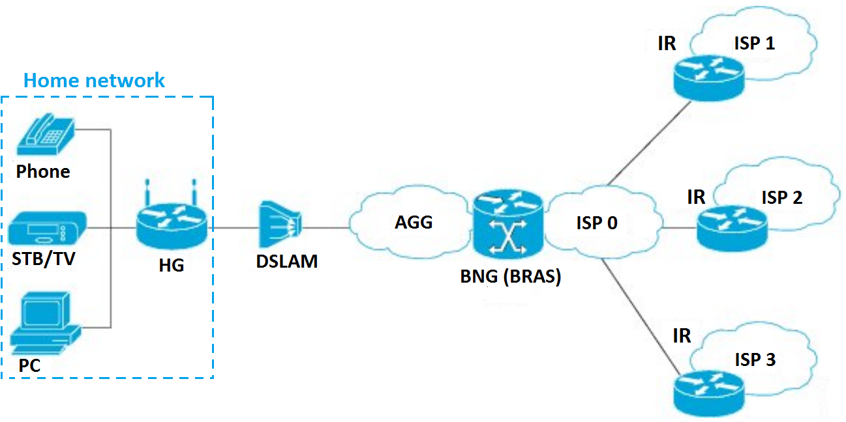
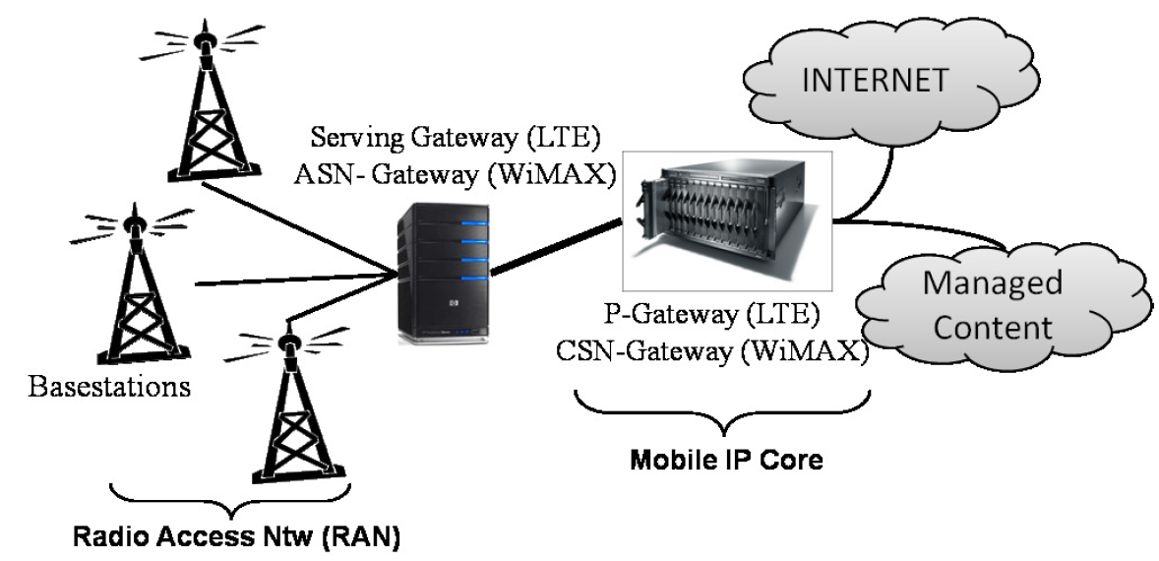
Fixed Broadband Access Network
Introduction Framework GW-shaping Combinations TcpHas Conclusion
Bottleneck link
Bottleneck link
Figure 4: Fixed and mobile broadband access network architecture
Chiheb Ben Ameur Orange Labs – IRISA Rennes 17 décembre 2015
Notes:
En fait, les clients HAS sont localisées soit au sein d’un réseau d’accès fixe ou mobile, comme la figure le montre.
Sur les deux architecture, un goulot d’étranglement est plus fréquemment localisé entre le DSLAM et le Home gateway dans le réseau fixe et entre le serving gateway et le base station dans le cas d’un réseau d’accès mobile. La cause est due à la limitation de la capacité de ce lien et la taille réduite de la file d’attente au nivau du DSLAM ou du serving gateway.
Ainsi, le cas d’utilisation ou plusieurs clients HAS partagent le même goulot d’étranglement et sont localisés sur le même réseau local est de plus en plus fréquent.

Slide 6
TCP Congestion Control Algorithm
Introduction Framework GW-shaping Combinations TcpHas Conclusion
congestion detection
number of bytes
bottleneck capacity
Congestion Avoidance phase
ssthresh
Slow Start phase
cwnd
time
➔ Maximizing the occupancy of bottleneck capacity
Chiheb Ben Ameur Orange Labs – IRISA Rennes 17 décembre 2015

Slide 7
What Happens When HAS Clients Compete ?
Introduction Framework GW-shaping Combinations TcpHas Conclusion
bandwidth
Bandwidth over estimation
Congestion in the gateway
HD
SD
Available bandwidth
ON
ON
FULL HD
Quality level degradation
OFF
period
Client 1
Available bandwidth
HD
SD
time
ON
ON
OFF
period
FULL HD
OFF
period
Client 2
time
Figure 5: The OFF period issue when 2 HAS clients compete for bandwidth
➔ QoE degradation
➔ QoS degradation
Chiheb Ben Ameur Orange Labs – IRISA Rennes 17 décembre 2015
Notes:
Par exemple, si on a deux clients HAS sur le même réseau domestique, et si la période ON de chaque client coincide avec la période OFF de l’autre, une surestimation de la bande passante est enregistrée sur chacun des players. Ainsi, les players vont switcher à un niveau de qualité supérieur. Si la somme du débit d’encodage des deux qualités sélectionnée est supérieure à la bande passante totale, une congestion est enregistrée et un délai supplémentaire sera nécessaire pour télécherger ces chunks. Par conséquent, la nouvelle estimation pourrait conduire à choisir un niveau de qualité encore plus bas que le premier.
Donc, ici on constate que la cause de cette dégradation est la durée des périodes OFF assez improtante.
Dans ce cas de figure, la qualité d’expérience de l’utilisateur est largement dégradée vue qu’il y a une fluctuation entre différents niveaux de qualité. En plus, une dégradation de la qualité de service du réseau d’accès est marquée par la congestion causée par cette concurrence.

Slide 8
Objectives of Thesis
Introduction Framework GW-shaping Combinations TcpHas Conclusion
Improving QoE of HAS
Improving QoS of access network
Optimizing TCP protocol
Chiheb Ben Ameur Orange Labs – IRISA Rennes 17 décembre 2015

Slide 9
HAS Traffic Shaping
Introduction Framework GW-shaping Combinations TcpHas Conclusion
bandwidth
OFF
periods
Available bandwidth
HD
HD
HD
HD
Shaping Bitrate (SHR₁)
ON
ON
ON
ON
Client 1
Available bandwidth
time
HD
HD
HD
HD
Shaping Bitrate (SHR₂)
ON
ON
ON
ON
Client 2
time
Figure 6: HAS traffic shaping effect on HAS clients competing for bandwidth
Improving the QoE of HAS
Improving the QoS of access network
Chiheb Ben Ameur Orange Labs – IRISA Rennes 17 décembre 2015
Notes:
Comment faire face à ce problème, une solution pouvait améliorer considérablement les performances. Elle est désignée par HAS Traffic Shaping. c.a.d un bridage du débit HAS. Cette solution consiste à définir un débit maximum pour chaque flux HAS du réseau domestique qui permettra à chaque client de se stabiliser sur un niveau de qualité optimal. Dans ce cas, les périodes ON s’étalent et les périodes OFF se réduisent. Ainsi, le player HAS pouvais surmonter les limitations générées par la période OFF.
C’est ic que nous définissons l’objectif de notre travail: c’est d’appliquer le HAS traffic shaping mais, en optimisant le protocole TCP pour cet objectif, vue que le ce protocole n’est pas adaptée au service du HAS.

Slide 10
Proposed Shaping Solutions
Introduction Framework GW-shaping Combinations TcpHas Conclusion
Contributions
Contribution 2:
TCP Variant Effect on Gateway-based Solution
Client-based Shaping Soution
Θ no coordination between competing HAS clients
Server-based Shaping Solution
Estimation of optimal quality level + shaping the sending rate
Θ no information about other competing HAS clients
Θ vague estimation of optimal quality level
Gateway-based Shaping Solution
Bandwidth management + shaping HAS traffic
☺ no modification of HAS implementation (client or server)
must acquire information about various traffic inside the home network
Contribution 3: HAS-based TCP Variant:TcpHas
Contribution 1: Gateway-based Shaping Method: RWTM
Chiheb Ben Ameur Orange Labs – IRISA Rennes 17 décembre 2015
Notes:
Dans la littérature, trois types de solutions ont été proposés. Ces solutions sont classifiés selon l’emplacement du Traffic Shaping. Au niveau du client, serveur ou la gateway.

Slide 11
Overview
Introduction Framework GW-shaping Combinations TcpHas Conclusion
Introduction
General Framework
Gateway-based Shaping Methods
TCP Congestion Control Variant Effect
TcpHas: HAS-based TCP Congestion Control Variant
Conclusion and Future Work
Chiheb Ben Ameur Orange Labs – IRISA Rennes 17 décembre 2015

Slide 12
Emulated HAS Player
Introduction Framework GW-shaping Combinations TcpHas Conclusion
Why an emulated player ?
less complexity
more accurate evaluation
QoE objective criteria
adequate for testbeds and simulations
Description
rate and buffer based (RBB) player
playback buffer length B_{C} = 30 seconds
chunk duration: 2 seconds
aggressiveness σ :
HTTP/1.1 with persistent connection
Chiheb Ben Ameur Orange Labs – IRISA Rennes 17 décembre 2015

Slide 13
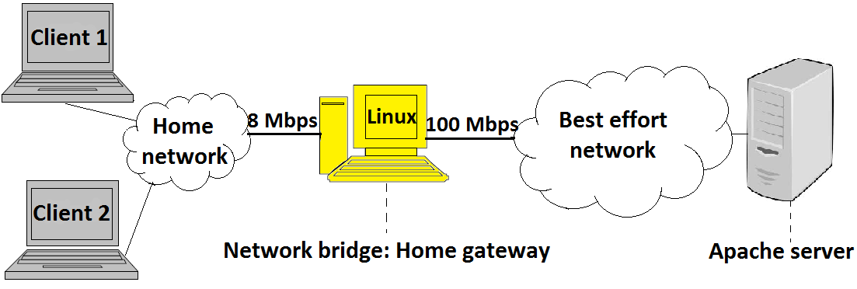
Testbed
Introduction Framework GW-shaping Combinations TcpHas Conclusion
SFQ queuing discipline
Drop Tail algorithm
queue length = BW×delay
(tc tool)
round trip delay (a_{C-S}) variability
std. dev 7% of a_{C-S}
Emulated HAS players
netem delay (tc tool)
Bottleneck
Apache server
Figure 7: Testbed used for evaluations
Table 1: Video encoding bitrates
Chiheb Ben Ameur Orange Labs – IRISA Rennes 17 décembre 2015

Slide 14
Simulations
Introduction Framework GW-shaping Combinations TcpHas Conclusion
Network simulator ns-3:
Fixed broadband access network
Drop Tail algorithm
queue length = BW×delay
S₀
S₁
LAN/WLAN 192.168.0.0/24
csma 100 Mbps / ofdm 54 Mbps
HG
Bottleneck link
DSLAM
BNG
IR
NetLink
DSLLink
AggLine
ISPLink
8 Mbps
2ms
10 Gbps
2 ms
100 Mbps
2 ms
HAS servers
100 Mbps
RTT – 6 ms
100 Mbps
2 ms
Internet traffic emulation
PPBP overall bitrate of 40 Mbps
100 Mbps
2 ms
C₀
C₁
C_{N-2}
C_{N-1}
S_{N-2}
S_{N-1}
HAS clients
Emulated HAS players
PPBP sink
PPBP source
Poisson Pareto Burst Process
HAS module
Figure 8: Network architecture used in ns-3
Chiheb Ben Ameur Orange Labs – IRISA Rennes 17 décembre 2015

Slide 15
QoE objective metrics
Introduction Framework GW-shaping Combinations TcpHas Conclusion
QoE metric | Formula
Instability
Infidelity
Convergence speed
Stalling event rate
Quality level fluctuation disturbs HAS user
HAS user prefers watching the optimal quality
Converging rapidly to optimal quality level
Playback buffer famine + video interruption
Chiheb Ben Ameur Orange Labs – IRISA Rennes 17 décembre 2015

Slide 16
QoS of Access Network
Introduction Framework GW-shaping Combinations TcpHas Conclusion
QoS metric | Formula
Average queuing delay
Congestion rate
Packet drop rate at the bottleneck
Frequency of OFF period > RTO
Network loading
TCP congestion detection rate
Dropped packets at the bottleneck
Congestion window initialization
Chiheb Ben Ameur Orange Labs – IRISA Rennes 17 décembre 2015

Slide 17
Overview
Introduction Framework GW-shaping Combinations TcpHas Conclusion
Introduction
General Framework
Gateway-based Shaping Methods
TCP Congestion Control Variant Effect
TcpHas: HAS-based TCP Congestion Control Variant
Conclusion and Future Work
Chiheb Ben Ameur Orange Labs – IRISA Rennes 17 décembre 2015

Slide 18
Gateway-based Shaping solution
Introduction Framework GW-shaping Combinations TcpHas Conclusion
Bandwidth Manager
available bandwidth
avail_bw
Bandwidth manager
number of HAS flows N
Shaping bitrates SHR_{C-S}
available encoding bitrates R_{l}
(index file)
➔ Packet interception and identification (ip_src, ip_dst, src_port, dst_port)
➔ update N : SYN and FIN flags (TCP header)
➔ fair share of avail_bw
➔ maximizing the avail_bw utilization (priority)
Chiheb Ben Ameur Orange Labs – IRISA Rennes 17 décembre 2015
Notes:
regardes les gens et rappelle le principe de gateway-based solution

Slide 19
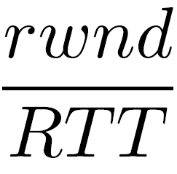
Receive Window Tuning Method (RWTM)
Introduction Framework GW-shaping Combinations TcpHas Conclusion
TCP throughput is limited by
TCP flow control:
RWTM
rwnd_{C-S} modification
(TCP header: ACK client ➔ server)
RTT_{C-S} estimation
TCP receive window
defined by the receiver
TCP Congestion window
defined by the sender
Round trip time
Shaping bitrate
In the gateway
Chiheb Ben Ameur Orange Labs – IRISA Rennes 17 décembre 2015

Slide 20
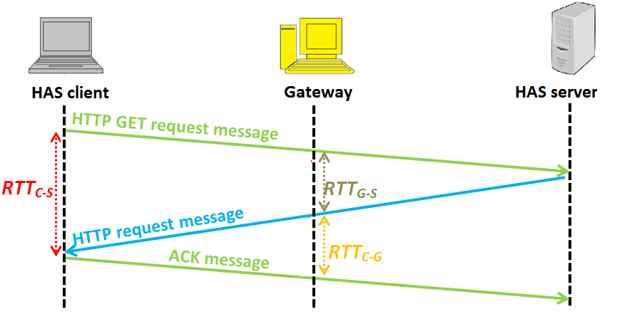
RTT Passive Estimation
Introduction Framework GW-shaping Combinations TcpHas Conclusion
HTTP response message
TCP
➔ Using only packets sent from HAS client (no need to use all packets)
➔ One estimation at the beginning of each chunk request
Chiheb Ben Ameur Orange Labs – IRISA Rennes 17 décembre 2015
Notes:
dire qu’on ne traite pas tt lers packets

Slide 21
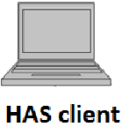
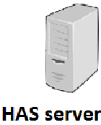
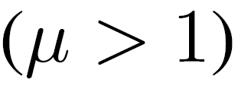
rwnd Modification
Introduction Framework GW-shaping Combinations TcpHas Conclusion
rwnd modification
rwnd (65535 B)
rwnd_{C-S}(t) (50 B)
ACK
Shaping bitrate
from Bandwidth Manager
Where
Empirical constant compensates RTT increase during ON period
from Passive RTT estimation
Chiheb Ben Ameur Orange Labs – IRISA Rennes 17 décembre 2015

Slide 22
HTBM Shaping Method*
Introduction Framework GW-shaping Combinations TcpHas Conclusion
Gateway-based Shaping Method
Bandwidth Manager
Queue-based Shaping Method
Hierarchical Token Bucket Queuing Discipline
Delaying packet in the gateway
Applying the shaping bitrates SHR_{C-S} of the bandwidth manager for each C-S HAS stream
* HOUDAILLE, R., AND GOUACHE, S. Shaping http adaptive streams for a better user experience.
In Proceedings of the 3rd Multimedia Systems Conference (2012), ACM, pp. 1–9.
Chiheb Ben Ameur Orange Labs – IRISA Rennes 17 décembre 2015

Slide 23
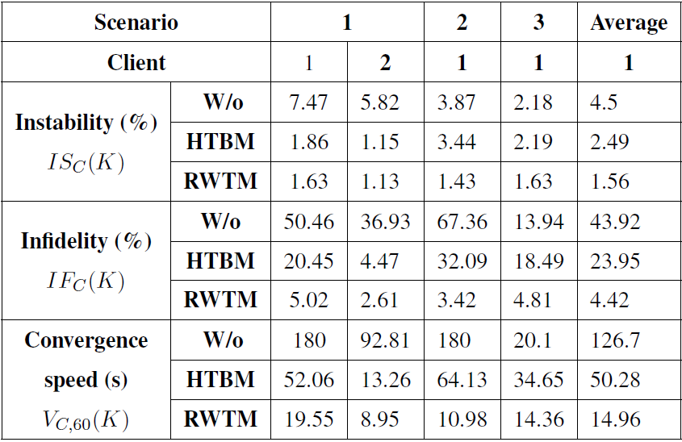
RWTM vs. HTBM
Introduction Framework GW-shaping Combinations TcpHas Conclusion
Simultaneously
Client 2 starts after
Client 2 ends before
Testbed
3 scenarios:
Competition between HAS flows
RWTM is 37% more stable than HTBM
RWTM is 5 times more faithful to optimal quality level than HTBM
RWTM converges 3.4 times faster than HTBM
RWTM and HTBM improves the QoE of HAS
RWTM offers better QoE than HTBM
Chiheb Ben Ameur Orange Labs – IRISA Rennes 17 décembre 2015
Notes:
3 scenarios représentatifs de l a competition

Slide 24
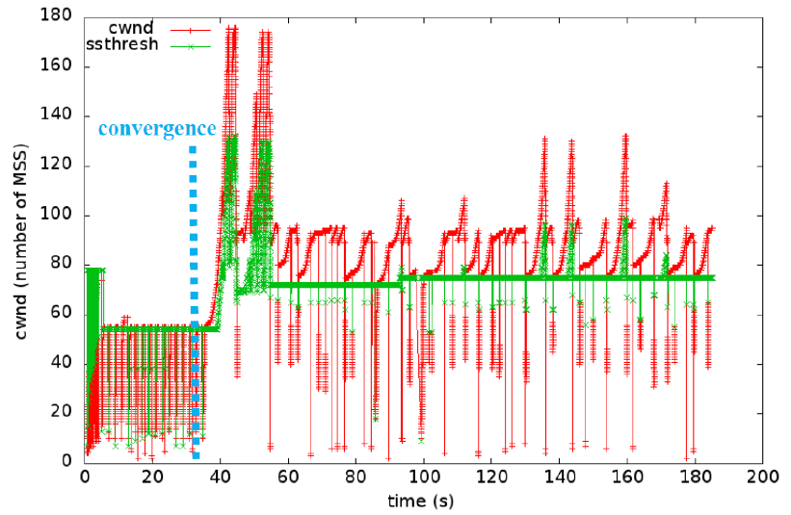
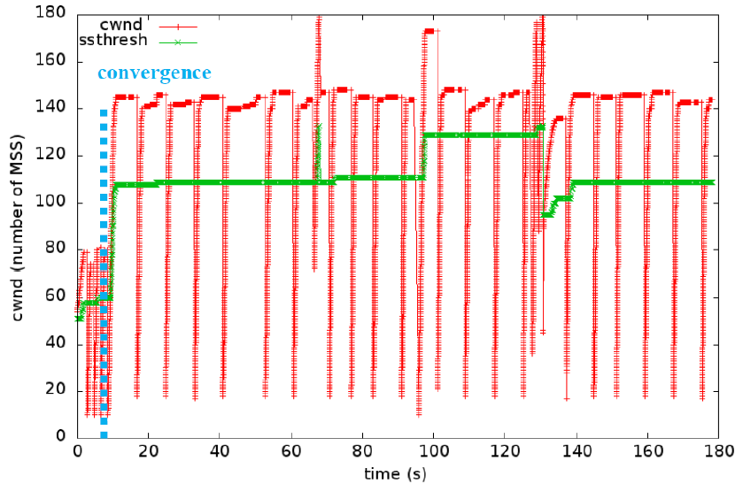
RWTM vs. HTBM
Introduction Framework GW-shaping Combinations TcpHas Conclusion
idle period > RTO ☹
negligible congestion rate☺
high congestion rate ☹
HTBM (b) RWTM
(IS=1.98% , IF=19.03%, V=33 s) (IS=1.78%, IF=5.5%, V=8 s)
Figure 9: Cwnd and ssthresh variation of the HAS server
What is the cause of this observation ?
Chiheb Ben Ameur Orange Labs – IRISA Rennes 17 décembre 2015

Slide 25
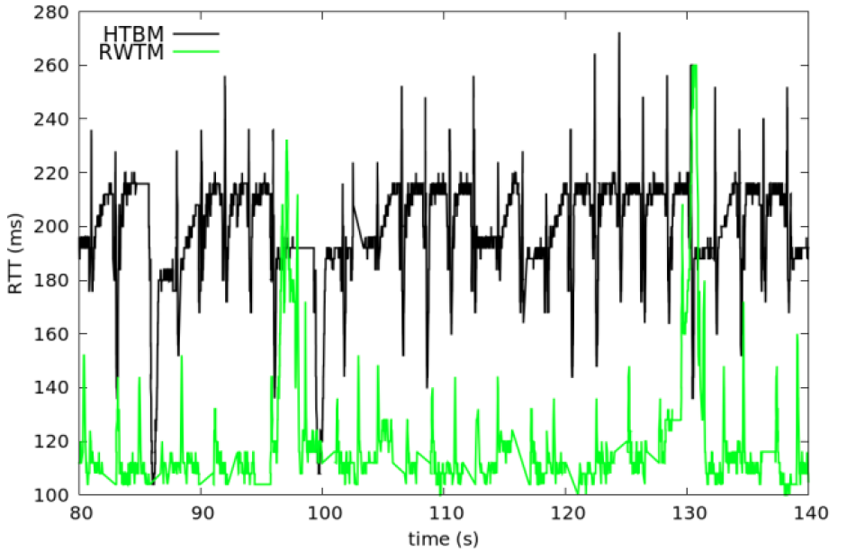
RWTM vs. HTBM
Introduction Framework GW-shaping Combinations TcpHas Conclusion
Figure 10: RTT variation over time
➔ HTBM generates higher queuing delay than RWTM
➔ HTBM increases congestion rate
➔ RWTM is proactive:
➔ HAS server respects the rwnd value
➔ reduction of queuing delay
➔ congestion avoidance
Chiheb Ben Ameur Orange Labs – IRISA Rennes 17 décembre 2015

Slide 26
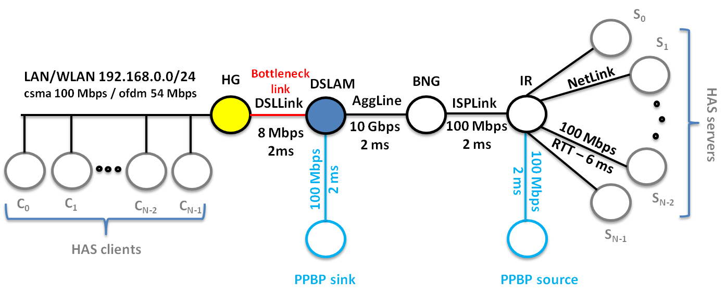
Extended Evaluation of RWTM
Introduction Framework GW-shaping Combinations TcpHas Conclusion
ns-3 simulator
{RWTM + BW_manager}
module implementation
Various conditions:
Effect of increasing the number of HAS flows (1 flow ➔9 flows)
Playback buffer size effect (6 seconds ➔ 30 seconds)
Chunk duration effect (2 seconds ➔ 7 seconds)
Initial round-trip propagation delay effect (25 ms ➔ 200 ms)
IP traffic effect (PPBP traffic: 20% ➔ 100% of ISP capacity)
Bottleneck queue effect (DropTail / RED + queue length)
Improvement of QoE: instability, infidelity and convergence speed
Improvement of QoS: no packet drop, lower queuing delay
Chiheb Ben Ameur Orange Labs – IRISA Rennes 17 décembre 2015
Notes:
pkoi jusqu’à 9 clients ? car sur un réseau domestique le nombre de clients ne népassent pas 9, si on prend l’exemple d’un réseau partagé au sein de la même famille.
Playback buffer: Live VoD
Chunk duration: different implementations (2s pour MSS, 10s pour HLS, 2-5 HDS)
Initial RTT0: pour simuler les différents valeurs de delay de propagation, vu que ceci a un impact sur le vitesse de la delivrance des chunks
IP traffic: pour simuler le cas où le réseau cœur de ISP (réseau internet dans le cas le plus général) est bien chargé par des flux ip
Bottleneck Queue effect: pour savoir l’effet de la configuration de la file d’attente au niveau du

Slide 27
Overview
Introduction Framework GW-shaping Combinations TcpHas Conclusion
Introduction
General Framework
Gateway-based Shaping Methods
TCP Congestion Control Variant Effect
TcpHas: HAS-based TCP Congestion Control Variant
Conclusion and Future Work
Chiheb Ben Ameur Orange Labs – IRISA Rennes 17 décembre 2015

Slide 28
TCP Variant classification
Introduction Framework GW-shaping Combinations TcpHas Conclusion
Classification of four well-known TCP variants
 |  | Congestion avoidance approach
 |  | AIMD | Non-AIMD
Congestion detection mode | Loss-based | NewReno (standard) | Cubic
 | Delay-based |  | Vegas
 | Loss-delay-based | Illinois (C-AIMD)
➔ Objective: Evaluation of the combination of TCP variants with HAS traffic shaping methods (RWTM and HTBM)
Chiheb Ben Ameur Orange Labs – IRISA Rennes 17 décembre 2015

Slide 29
Experimental Evaluation
Introduction Framework GW-shaping Combinations TcpHas Conclusion
Testbed
Simultaneously
Client 2 starts after
Client 2 ends before
Heavy congestion
0 ≤ std. dev. of RTT_{C-S} ≤ 56 ms
bandwidth
30 s
bandwidth
5 scenarios
1 s
180 s
180 s
scenario 4
time
scenario 5
time
Competition betwen HAS flows
Robustness against congestion
Robustness against RTT_{C-S} instability
Chiheb Ben Ameur Orange Labs – IRISA Rennes 17 décembre 2015
Notes:
scenario

Slide 30
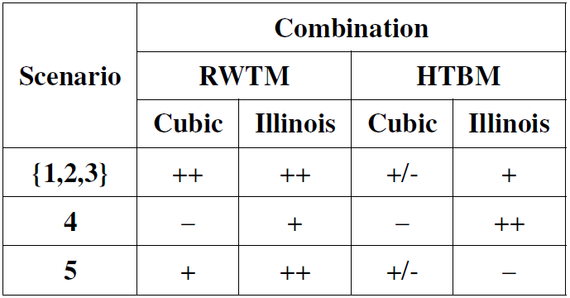
Results of Evaluation
Introduction Framework GW-shaping Combinations TcpHas Conclusion
{NewReno , Vegas}×{HTBM, RWTM}: poor QoE:
Infidelity IF ≈ 50% Convergence speed V ≈ 100 s
{Cubic , Illinois}×{HTBM, RWTM}:
Competition betwen HAS flows
Robustness against congestion
Robustness RTT_{C-S} instability
2
1
2
{Illinois RWTM}: the best combination
{Cubic RWTM} and {Illinois HTBM}: the second best combinations
Chiheb Ben Ameur Orange Labs – IRISA Rennes 17 décembre 2015

Slide 31
Overview
Introduction Framework GW-shaping Combinations TcpHas Conclusion
Introduction
General Framework
Gateway-based Shaping Methods
TCP Congestion Control Variant Effect
TcpHas: HAS-based TCP Congestion Control Variant
Conclusion and Future Work
Chiheb Ben Ameur Orange Labs – IRISA Rennes 17 décembre 2015

Slide 32
Motivation
Introduction Framework GW-shaping Combinations TcpHas Conclusion
HTTP Adaptive Streaming: OFF period issue
➔ Shrinking OFF periods and expending ON periods are needful
➔HAS traffic shaping
TCP Congestion Control Algorithm
in HAS server
Contribution 2
Congestion
window validation reduces QoE and QoS
- is aggressive
- maximizes BW occupancy
- is independent to video
encoding bitrates
➔ not well-adapted to HAS
ssthresh positionning should be optimized
(convergence speed
+
congestion rate)
TcpHAS: HAS-Based Congestion Control Variant
Server-based Shaping Method implemented in TCP layer
Chiheb Ben Ameur Orange Labs – IRISA Rennes 17 décembre 2015
Notes:
not well-adapted to streaming

Slide 33
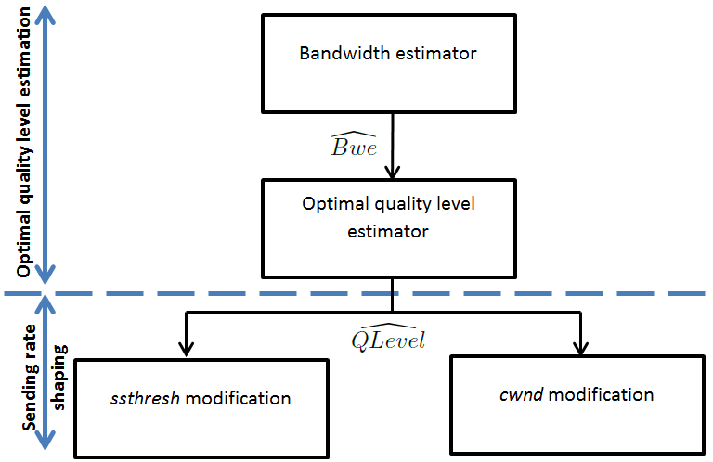
TcpHas Overview
Introduction Framework GW-shaping Combinations TcpHas Conclusion
Application layer
available video quality levels
1. How is configured ?
TCP layer
2. Update frequency ?
3. ssthresh value?
4. cwnd value?
Figure 11: Basic idea of TcpHas
Chiheb Ben Ameur Orange Labs – IRISA Rennes 17 décembre 2015

Slide 34
1. Bandwidth Estimation Scheme of TCP
Introduction Framework GW-shaping Combinations TcpHas Conclusion
ACK compression
ACK clustering
Westwood
Westwood+
TIBET
Bandwidth estimator
Low pass filter
ACK reception
reduces ACK compression effect
reduces ACK clustering effect
is dependent to min(rwnd,cwnd)
sender
reduces ACK compression effect
reduces ACK clustering effect
is less dependent to min(rwnd,cwnd)
sender
ACK_{n}
ACK_{n}
t_{n}
ACK_{n+1}
low-pass filter
ACK_{n+X}
RTT
t_{n+1}
low-pass filter
Chiheb Ben Ameur Orange Labs – IRISA Rennes 17 décembre 2015

Slide 35
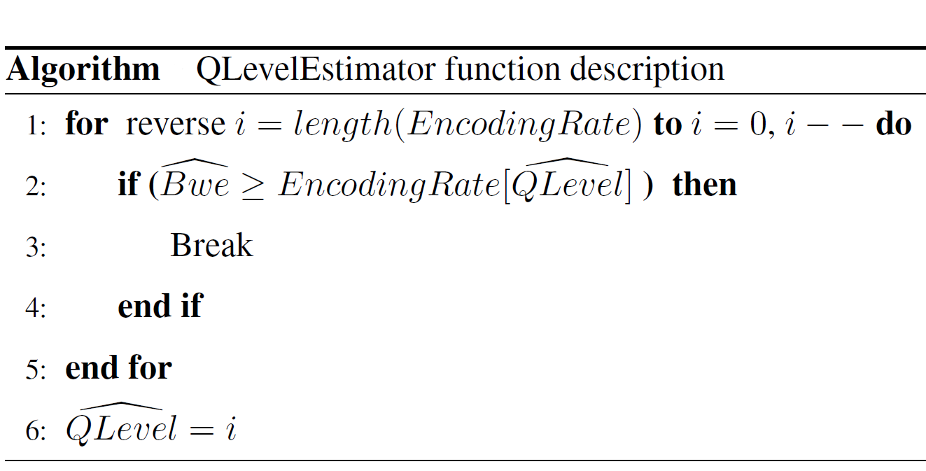
2. Optimal quality level estimator
Introduction Framework GW-shaping Combinations TcpHas Conclusion
bitrate
EncodingRate(i+1)
Bwe
QLevel
EncodingRate(i)
Chiheb Ben Ameur Orange Labs – IRISA Rennes 17 décembre 2015

Slide 36
3. Ssthresh modification
Introduction Framework GW-shaping Combinations TcpHas Conclusion
Inspired from adaptive decrease mechanism
Shaping rate 20% higher than encoding rate *
Ssthresh updating
Congestion detection [inspired from adaptive decrease mechanism]
After period [and deactivation of congestion window validation]
Initialization after connection establishment [the highest quality level]
*GHOBADI, M., CHENG, Y., JAIN, A., AND MATHIS, M. Trickle: Rate limiting youtube video streaming. In Usenix Annual Technical Conference (2012), pp. 191–196
Chiheb Ben Ameur Orange Labs – IRISA Rennes 17 décembre 2015

Slide 37
4. Cwnd modification
Introduction Framework GW-shaping Combinations TcpHas Conclusion
Traffic shaping during congestion avoidance phase
Shaping bitrate
Taking into account RTT increase
Mitigating RTT fluctuation
Chiheb Ben Ameur Orange Labs – IRISA Rennes 17 décembre 2015

Slide 38
TcpHas Evaluation
Introduction Framework GW-shaping Combinations TcpHas Conclusion
ns-3 simulator
Comparison with Westwood+
[adaptive decrease mechanism]
Optimal quality level
Various conditions:
Effect of increasing the number of HAS flows (1 flow ➔9 flows)
Playback buffer size effect (6 seconds ➔ 30 seconds)
Chunk duration effect (2 seconds ➔ 7 seconds)
Initial round-trip propagation delay effect (25 ms ➔ 200 ms)
IP traffic effect (PPBP traffic: 20% ➔ 100% of ISP capacity)
Bottleneck queue effect (DropTail / RED + queue length)
Improvement of QoE: instability, infidelity and convergence speed
Improvement of QoS: no packet drop, lower queuing delay
Increasing bandwidth occupancy
> 70%: High stalling rate
Chiheb Ben Ameur Orange Labs – IRISA Rennes 17 décembre 2015
Notes:
dire que les perfs de westwood+ se dégradents lors de l’augmentation du nombre des flux HAS

Slide 39
Conclusion
Introduction Framework GW-shaping Combinations TcpHas Conclusion
RWTM: Receive Window Tuning Method
Gateway-based shaping method based on TCP flow control
RTT passive estimation (not exhasutive)
Proactive solution: improves performances better than HTBM
Limitation: the index file must not be encrypted (HTTPS)
TCP variant Effect on Gateway-based Shaping Methods
Studying eight combinations under various conditions {NewReno, Vegas, Illinois, Cubic} ×{RWTM, HTBM}
The best combination under various conditions: {Illinois RWTM}
The importance of ssthresh in improving the QoE and QoS
The side effect of congestion window validation: cwnd initialization after period
TcpHas: HAS-based TCP Variant
A novel server-based shaping method totally implemented in TCP layer
Requires the knowledge of the encoding bitrates of available quality levels
Improves the QoE of HAS and QoS of access network under various conditions
Limitation: sensitive to high IP traffic (less aggressive than Westwood+)
Chiheb Ben Ameur Orange Labs – IRISA Rennes 17 décembre 2015

Slide 40
Future Works
Introduction Framework GW-shaping Combinations TcpHas Conclusion
Testing the proposed solutions under real conditions
Implementing RWTM inside the “Livebox” device of Orange
Real HAS service from video content providers
Concurrence with other flows (TCP and UDP)
Video caching content inside access network
Installing caches near the gateway
Adopting RWTM and/or TcpHas to this context
Optimizing UDP-based video streaming technologies
QUIC: UDP-based video streaming technology over Internet
Adapting the TcpHas algorithm to this context
Chiheb Ben Ameur Orange Labs – IRISA Rennes 17 décembre 2015

Slide 41
List of publications
BEN AMEUR, C., MORY, E., AND COUSIN, B. Shaping http adaptive streams using receive window tuning method in home gateway. In Performance Computing and Communications Conference (IPCCC), 2014 IEEE International (2014).
BEN AMEUR, C., MORY, E., AND COUSIN, B. Evaluation of gateway-based shaping methods for http adaptive streaming. In Quality of Experience-based Management for Future Internet Applications and Services (QoE-FI) workshop, International Conference on Communications (ICC), ICC workshops’04, 2015 IEEE International (2015).
BEN AMEUR, C., MORY, E., AND COUSIN, B. Combining Traffic Shaping Methods with Congestion Control Variants for HTTP Adaptive Streaming. In Multimedia Systems Journal MMSJ, Springer (minor revision)
Chiheb Ben Ameur Orange Labs – IRISA Rennes 17 décembre 2015

Slide 42
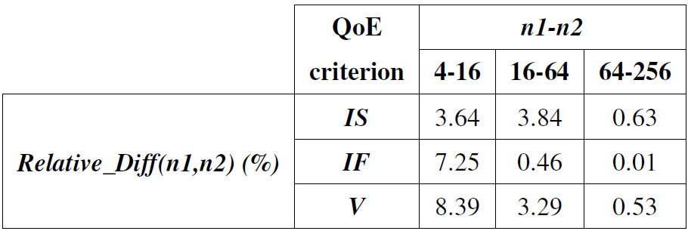
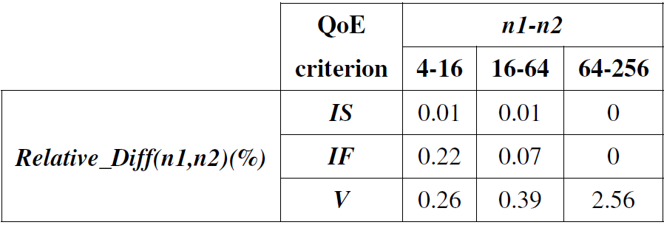
Relative Difference between two Mean Values
Annexe
W/o (Westwood+)
RWTM
TcpHas
0.45
0.01
0.02
0.01
1.5
Chiheb Ben Ameur Orange Labs – IRISA Rennes 17 décembre 2015

Slide 43
Bandwidth Manager Formula
Introduction Framework GW-shaping Combinations TcpHas Conclusion Annexe
Where:
Parameter | Description
avail_bw | Available bandwidth in home network for HAS streams
N | Total number of active HAS clients connected to the home network
C | HAS client index, C ϵ {1,…,N}
l | Video quality level index, or profile index
R_{l} | Rate of the l^{th} profile index; 10% slightly higher than the profile encoding rate
SHR_{C-S} | The shaping rate for the HAS stream requested by the client C from the server S
Chiheb Ben Ameur Orange Labs – IRISA Rennes 17 décembre 2015

Slide 44
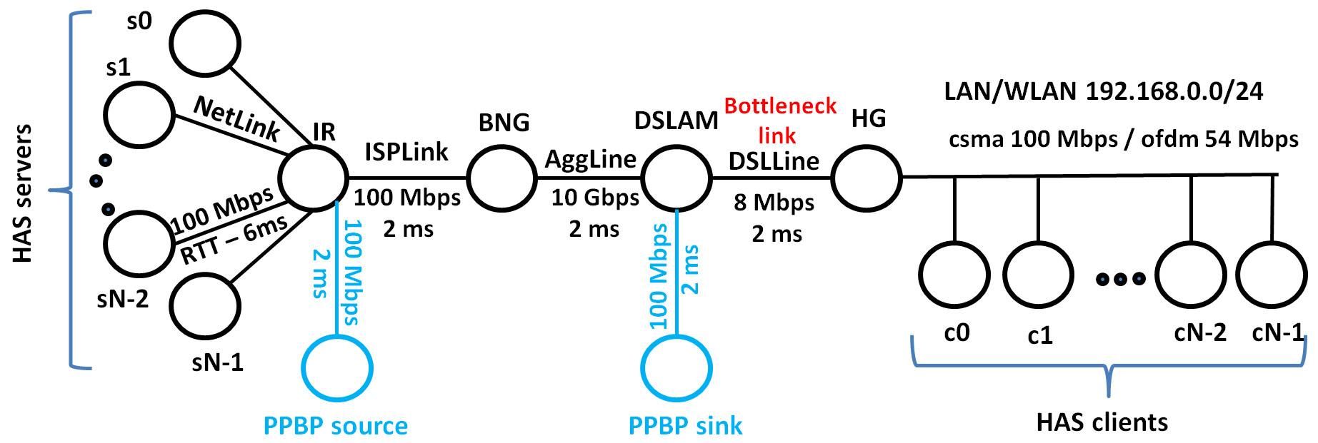
Extended Evaluation of RWTM
Introduction Frameworks GW-shaping Combinations TcpHas Conclusion Annexe
ns-3 simulator
{RWTM + BW_manager}
module implementation
Various conditions:
Effect of increasing the number of HAS flows (1 flow ➔9 flows)
RWTM preserves high QoE: no stalling events
RWTM preserves high QoS: low queuing delay + no packet drop
Playback Buffer size effect (6 seconds ➔ 30 seconds)
RWTM preserves high QoE: no stalling events
RWTM preserves high QoS: low queuing delay + no packet drop
Chunk duration effect (2 seconds ➔ 7 seconds)
QoE of RWTM is improved with higher chunk duration
RWTM resolves the queuing delay issue of high chunk duration
Chiheb Ben Ameur Orange Labs – IRISA Rennes 17 décembre 2015

Slide 45
Extended Evaluation of RWTM
Introduction Framework GW-shaping Combinations TcpHas Conclusion Annexe
Initial round-trip propagation delay effect (25 ms ➔ 200 ms)
RWTM: Good QoE and QoS when RTT⁰_{C-S} < 150 ms
RWTM: no change of QoE and QoS compared to W/o when RTT⁰_{C-S} > 150 ms
RWTM: Good QoE and QoS when RTT⁰_{C-S} unfairness < 125 ms
IP traffic effect (PPBP traffic: 20% ➔ 100% of ISP capacity)
RWTM is sensitive to the increase of IP traffic when PPBP traffic > 60%
RWTM always improves the QoE and QoS compared to W/o
Bottleneck queue effect (DropTail / RED + queue length)
RWTM is not affected by the queuing discipline when length ≥ BW×Delay
RWTM presents better performances with RED than Drop Tail . when length =BW×Delay/2
Chiheb Ben Ameur Orange Labs – IRISA Rennes 17 décembre 2015

Slide 46
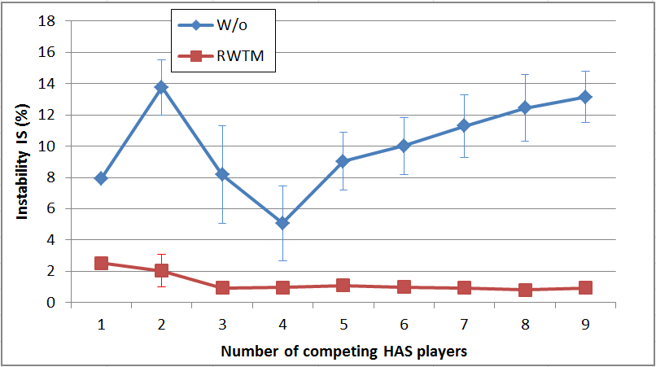
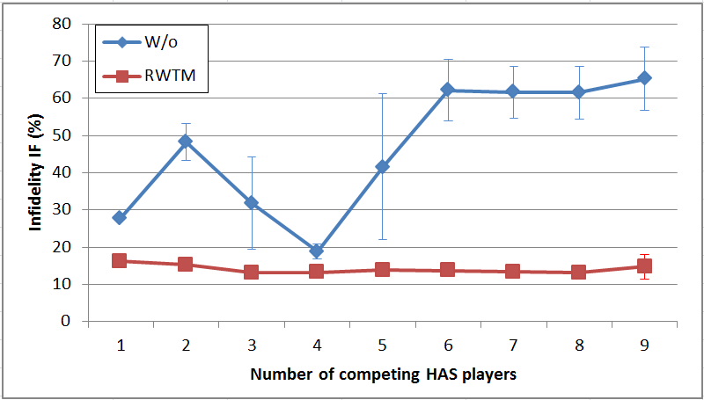
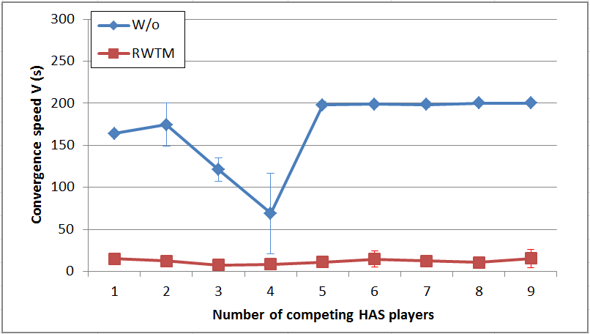
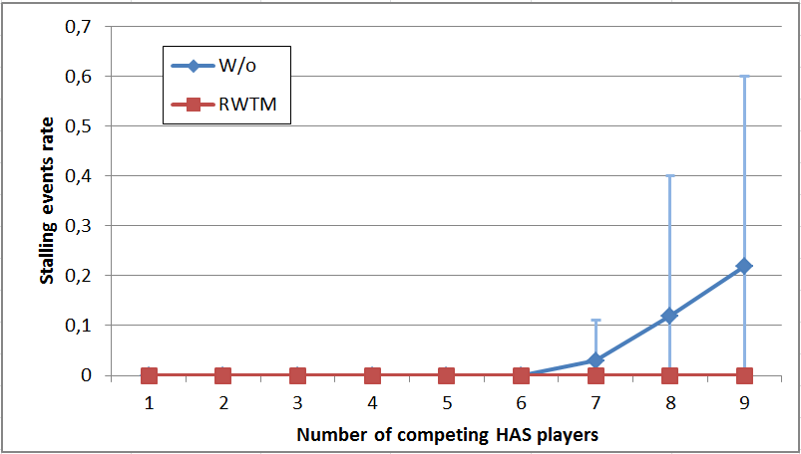
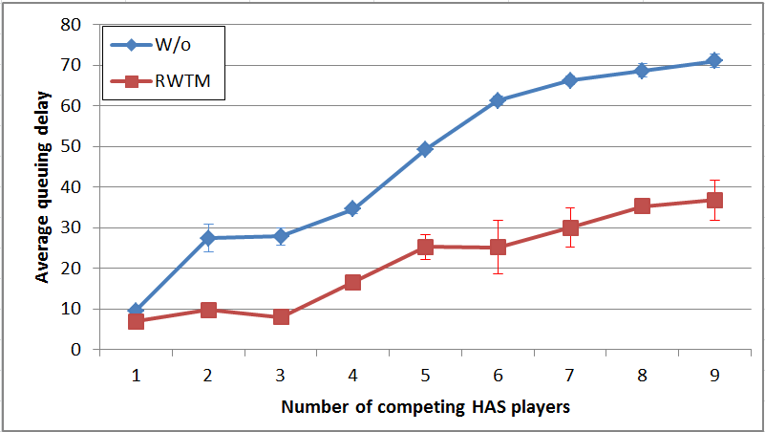
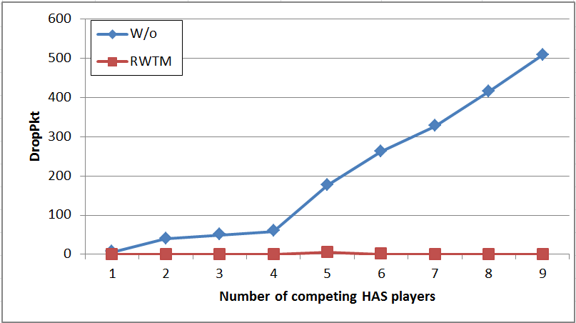
Extended Evaluation of RWTM
Introduction Framework GW-shaping Combinations TcpHas Conclusion Annexe
Chiheb Ben Ameur Orange Labs – IRISA Rennes 17 décembre 2015

Slide 47
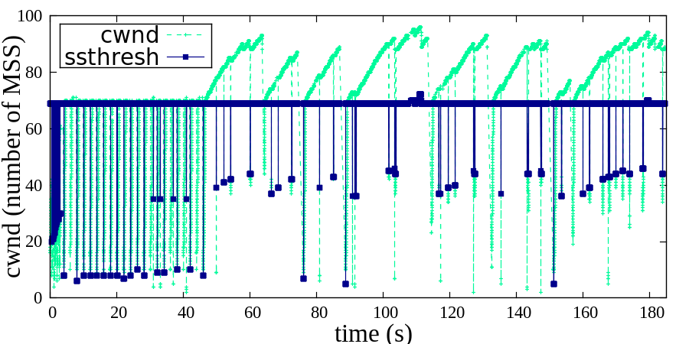
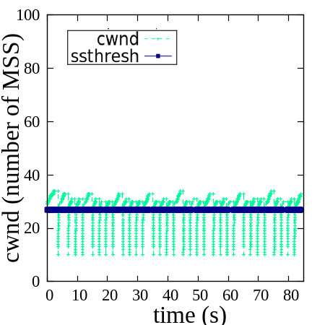
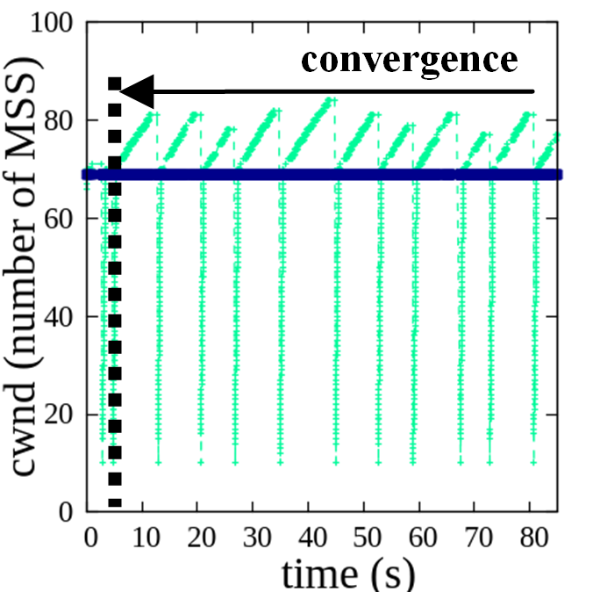
NewReno
Introduction Framework GW-shaping Combinations TcpHas Conclusion Annexe
Chiheb Ben Ameur Orange Labs – IRISA Rennes 17 décembre 2015

Slide 48
NewReno and HTBM
Introduction Framework GW-shaping Combinations TcpHas Conclusion Annexe
Chiheb Ben Ameur Orange Labs – IRISA Rennes 17 décembre 2015

Slide 49
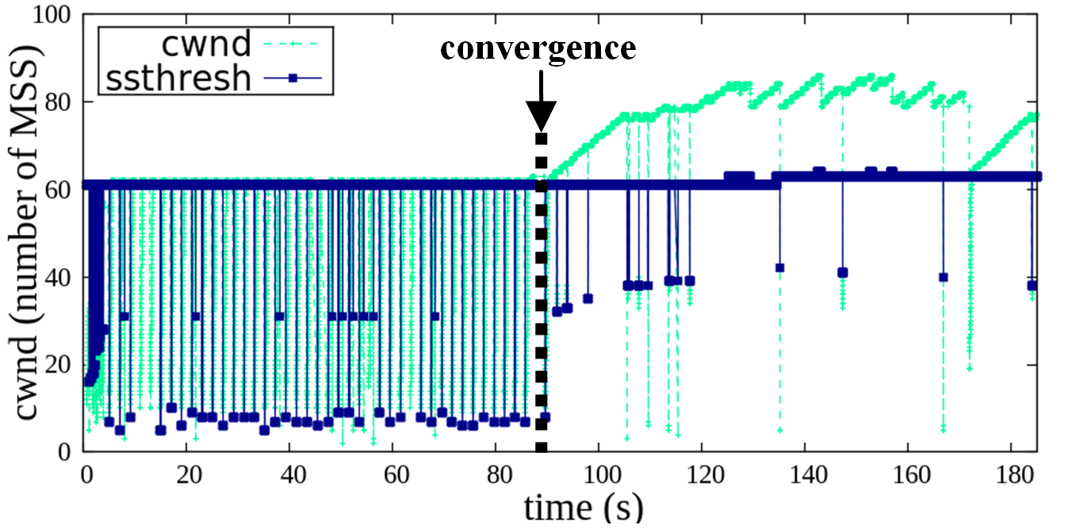
Vegas HTBM
Introduction Framework GW-shaping Combinations TcpHas Conclusion Annexe
Chiheb Ben Ameur Orange Labs – IRISA Rennes 17 décembre 2015

Slide 50
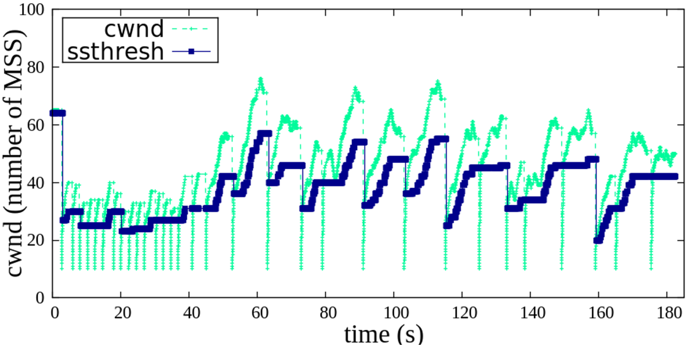
Vegas RWTM
Introduction Framework GW-shaping Combinations TcpHas Conclusion Annexe
Chiheb Ben Ameur Orange Labs – IRISA Rennes 17 décembre 2015

Slide 51
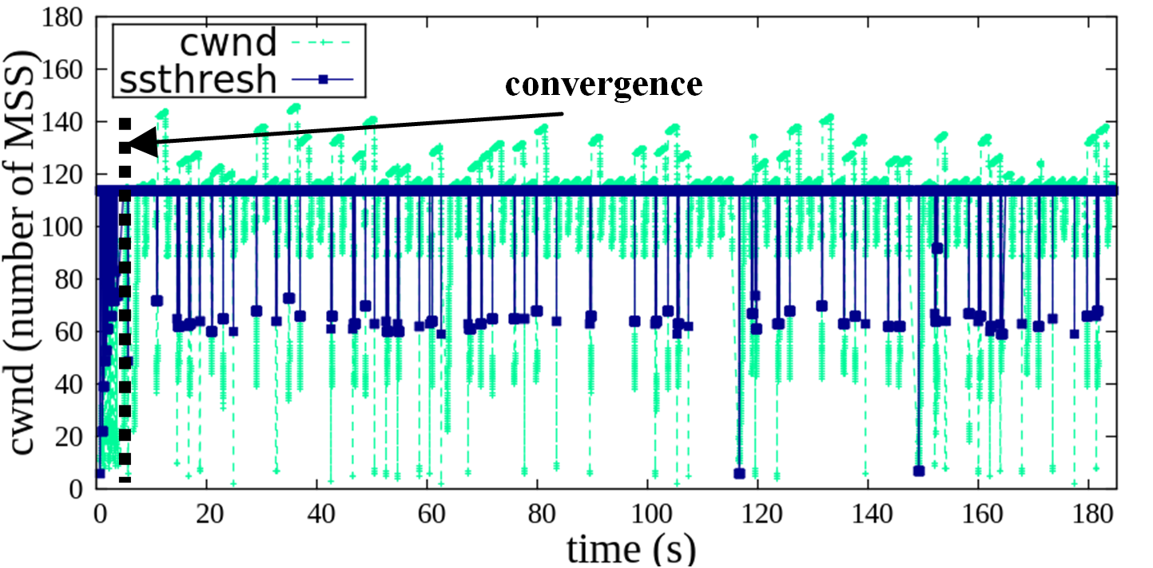
Illinois and HTBM
Introduction Framework GW-shaping Combinations TcpHas Conclusion Annexe
Chiheb Ben Ameur Orange Labs – IRISA Rennes 17 décembre 2015

Slide 52
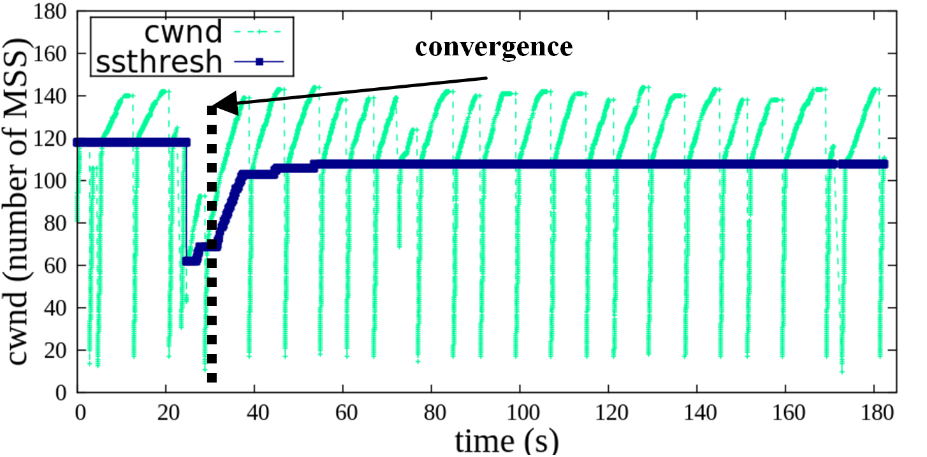
Illinois and RWTM
Introduction Framework GW-shaping Combinations TcpHas Conclusion Annexe
Chiheb Ben Ameur Orange Labs – IRISA Rennes 17 décembre 2015

Slide 53
Scenarios 1, 2 and 3: Competition between HAS Flows
Introduction Framework GW-shaping Combinations TcpHas Conclusion Annexe
{NewReno , Vegas} ×{HTBM, RWTM}: poor QoE: Infidelity IF ≈ 50% Convergence speed V ≈ 100 s
{NewReno HTBM}: AIMD of NewReno + high queuing delay of HTBM ➔ difficulties to converge and high congestion rate
{NewReno RWTM}: ssthresh positioning issue of NewReno + large idle periods of RWTM ➔ difficulties to reach optimal quality level
{Vegas HTBM}: Vegas is sensitive to queuing delay increase of HTBM ➔ slow convergence to optimal quality level
{Vegas RWTM}: sensitive timeout retransmissions of Vegas + large idle periods of RWTM ➔ higher congestion rate and cannot converge
Chiheb Ben Ameur Orange Labs – IRISA Rennes 17 décembre 2015

Slide 54
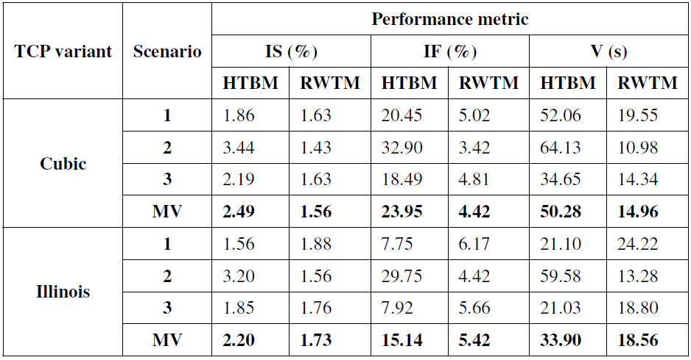
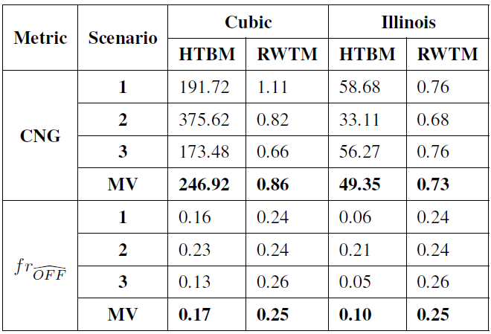
Scenarios 1, 2 and 3: Competition between HAS Flows
Introduction Framework GW-shaping Combinations TcpHas Conclusion Annexe
{Illinois, Cubic} ×{HTBM, RWTM}: improvement of QoE:
QoE QoS
{Illinois RWTM} and {Cubic RWTM} present the best QoE and QoS rates
{Illinois HTBM} presents better QoE and QoS than {Cubic HTBM} (fivefold lower congestion rate)
Chiheb Ben Ameur Orange Labs – IRISA Rennes 17 décembre 2015
Notes:
parler de hybrid ssthresh de Cubic
parler de loss-delay based congestion detection mode de illinois

Slide 55
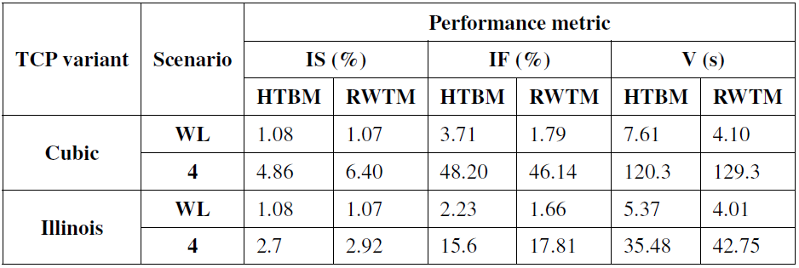
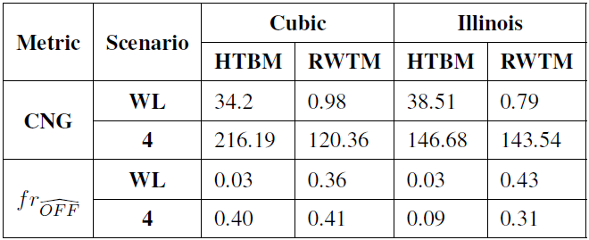
Scenario 4: Robustness against Congestion
Introduction Framework GW-shaping Combinations TcpHas Conclusion Annexe
QoE QoS
{Illinois RWTM} and {Illinois HTBM} present higher robustness against induced congestion than {Cubic RWTM} and {Cubic HTBM}
{Illinois HTBM} is the best combination
Chiheb Ben Ameur Orange Labs – IRISA Rennes 17 décembre 2015
Notes:
améliorer cette partie:
-

Slide 56
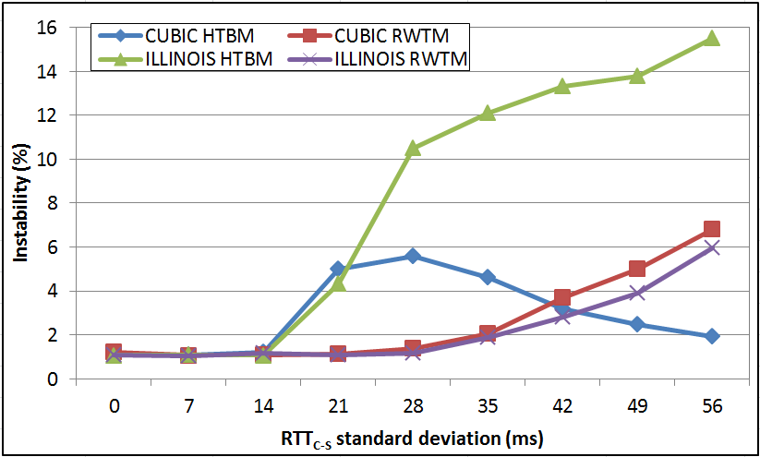
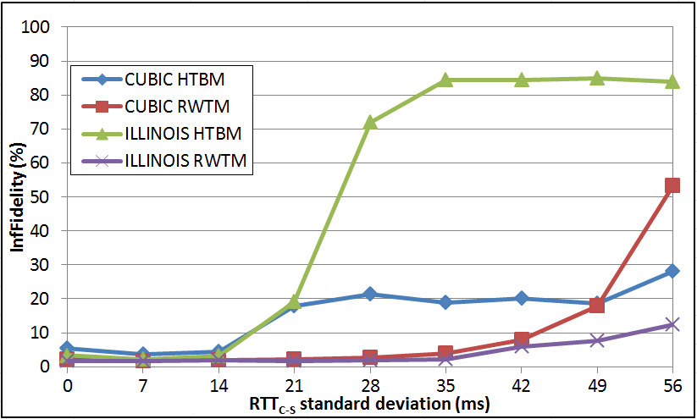
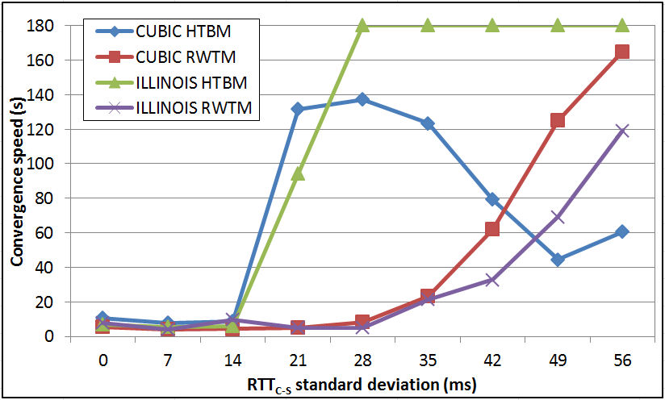
Scenario 5: Robustness against RTT_{C-S} instability
Introduction Framework GW-shaping Combinations TcpHas Conclusion Annexe
(a) Instability
(b) Infidelity
{Cubic RWTM} and {Illinois RWTM}: concave degradation ☺
{Cubic HTBM}: degradation when st. dev of RTT_{C-S} > 20 ms
{Illinois HTBM}: very sensitive to RTT_{C-S} instability ☹
(c) Convergence speed
Figure 10: QoE measurements
Chiheb Ben Ameur Orange Labs – IRISA Rennes 17 décembre 2015

Slide 57
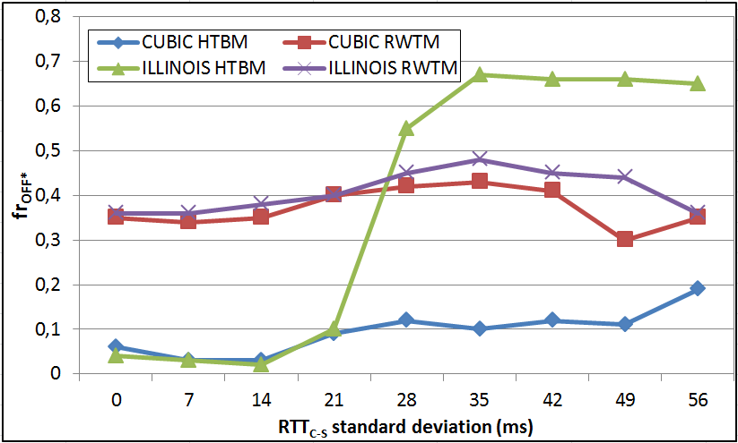
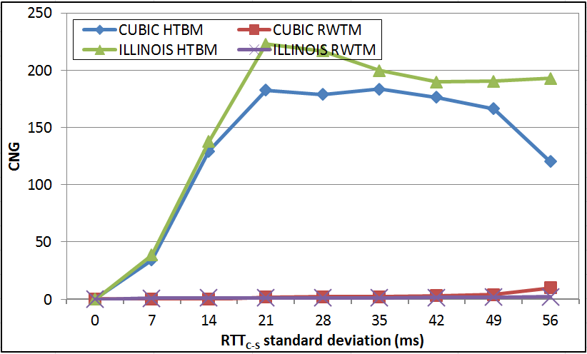
Scenario 5: Robustness against RTT_{C-S} instability
Introduction Framework GW-shaping Combinations TcpHas Conclusion Annexe
(a) Frequency of OFF* period
(b) Congestion rate
Figure 11: QoS measurements
{Cubic RWTM} and {Illinois RWTM}: slight degradation ☺
{Illinois HTBM} and {Cubic HTBM}: high degradation ☹
Chiheb Ben Ameur Orange Labs – IRISA Rennes 17 décembre 2015

Slide 58
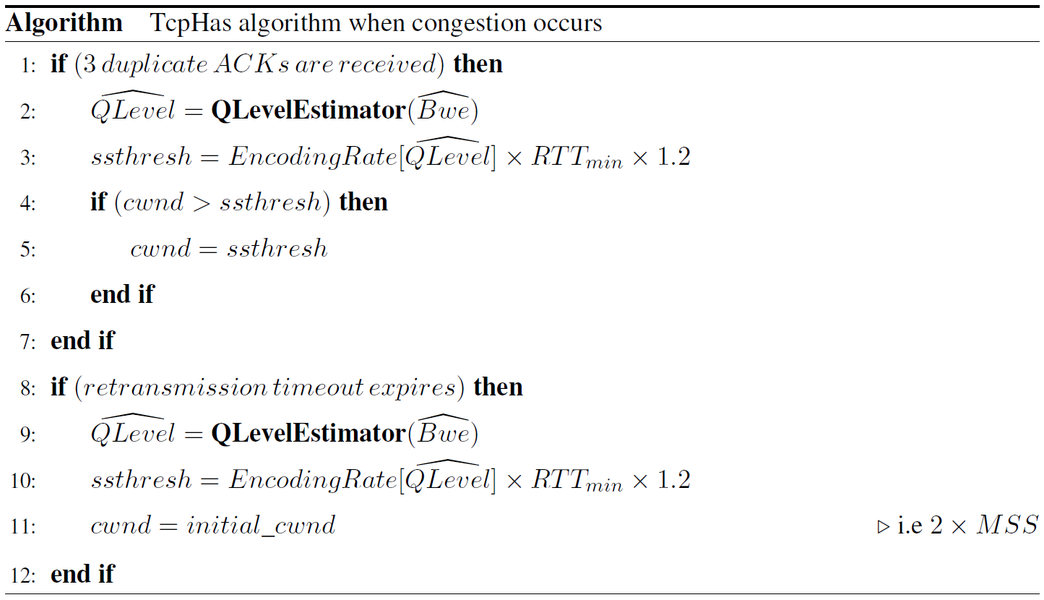
3. Ssthresh modification
Introduction Framework GW-shaping Combinations TcpHas Conclusion Annexe
i. Congestion detection
Chiheb Ben Ameur Orange Labs – IRISA Rennes 17 décembre 2015

Slide 59
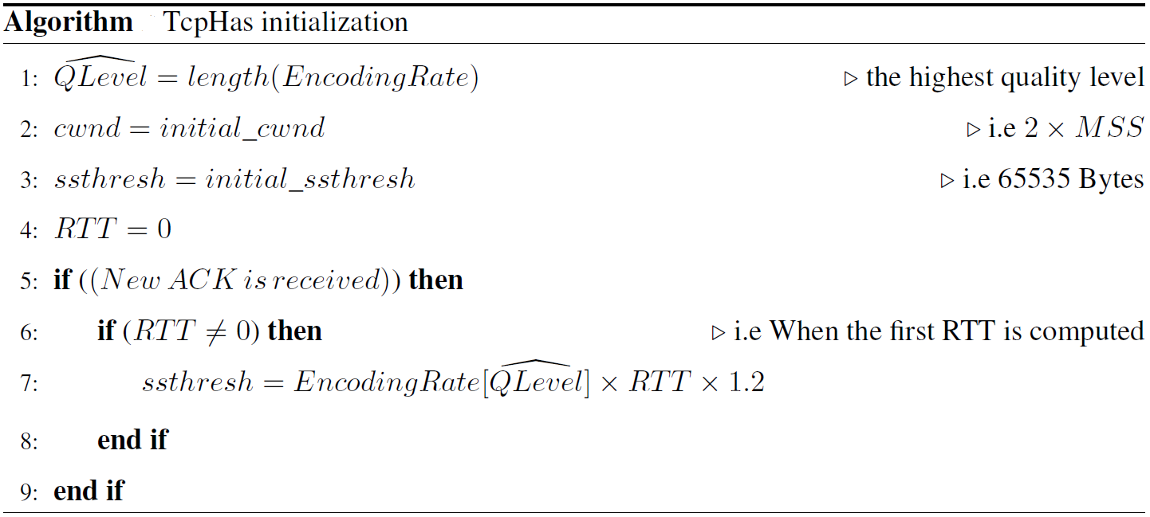
3. Ssthresh modification
Introduction Framework GW-shaping Combinations TcpHas Conclusion Annexe
ii. After period: idle period > RTO
iii. initialization
Chiheb Ben Ameur Orange Labs – IRISA Rennes 17 décembre 2015

Slide 60
TcpHas Evaluation
Introduction Framework GW-shaping Combinations TcpHas Conclusion Annexe
ns-3 simulator
Comparison with Westwood+
[adaptive decrease mechanism]
Optimal quality level
Various conditions:
Effect of increasing the number of HAS flows (1 flow ➔9 flows)
Better QoE than Westwood+: no stalling events, Iow instability < 4%
Better QoS than Westwood+: low queuing delay + no packet drop+ high BW occupancy
Playback Buffer size effect (6 seconds ➔ 30 seconds)
Better QoE than Westwood+: lower stalling events
Better QoS than Westwood+: lower queuing delay (<15 ms vs.> 25 ms) + no packet drop
Chiheb Ben Ameur Orange Labs – IRISA Rennes 17 décembre 2015
Notes:
dire que les perfs de westwood+ se dégradents lors de l’augmentation du nombre des flux HAS

Slide 61
TcpHas Evaluation
Introduction Framework GW-shaping Combinations TcpHas Conclusion Annexe
Chunk duration effect (2 seconds ➔ 7 seconds)
Better QoE than Westwood+: higher bandwidth occupancy when chunk duration > 4 s
Better QoS than Westwood+: lower queuing delay and negligible packet drop rate
Initial round-trip propagation delay effect (25 ms ➔ 200 ms)
Better QoE and QoS than Westwood+ + Higher BW occupancy when RTT⁰_{C-S} > 125 ms
IP traffic effect (PPBP traffic: 20% ➔ 100% of ISP capacity)
Better QoE and QoS than Westwood+ when PPBP traffic < 70% of ISP capacity
Sensitivity to high IP traffic when PPBP traffic > 70% of ISP capacity [higher stalling events]
Bottleneck queue effect (DropTail / RED + queue length)
Better QoE and QoS than Westwood+
RED is safer for TcpHas when queue length < BW×Delay/2
Chiheb Ben Ameur Orange Labs – IRISA Rennes 17 décembre 2015
Notes:
la cause de dégradation de TcpHas lorsque IP traffic > 70%: TcpHas est sensible au taux de congestion élevé: il mettra à jour la qualité optimale ainsi que ssthresh et il aura un comportement instable.

